Slide 1
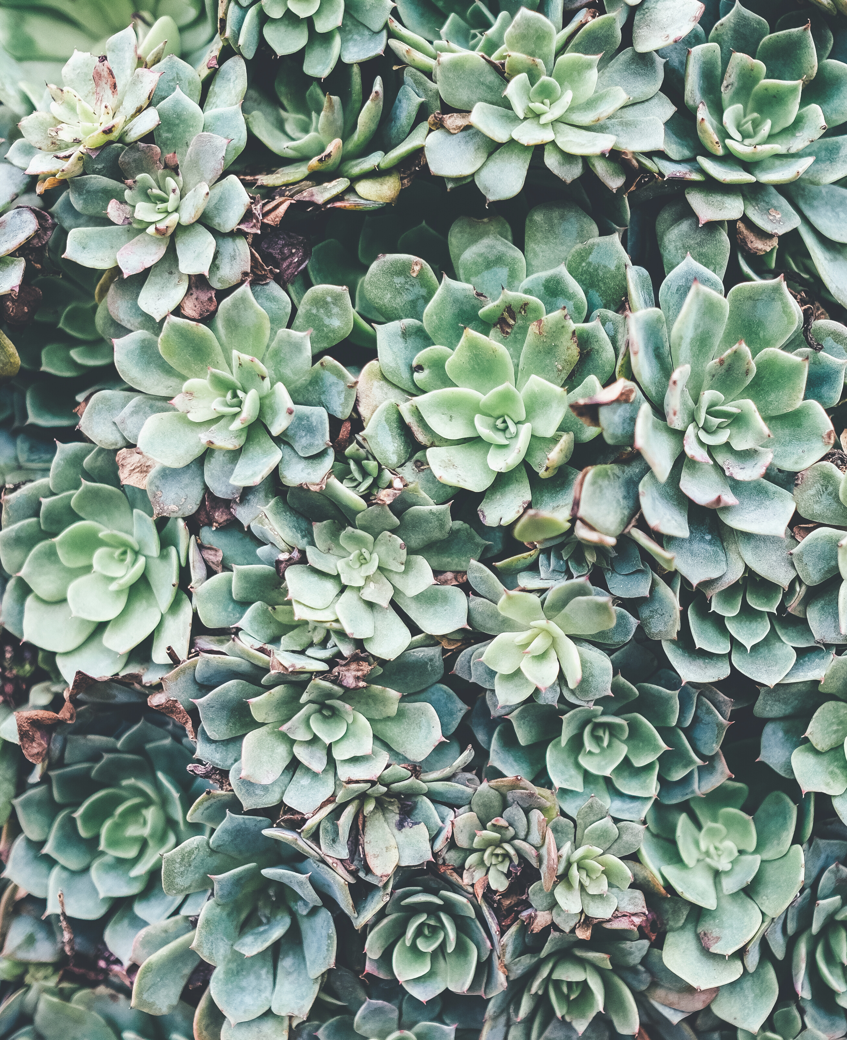
Trường Tiểu học……
Tập đọc
Giáo viên:

Slide 2
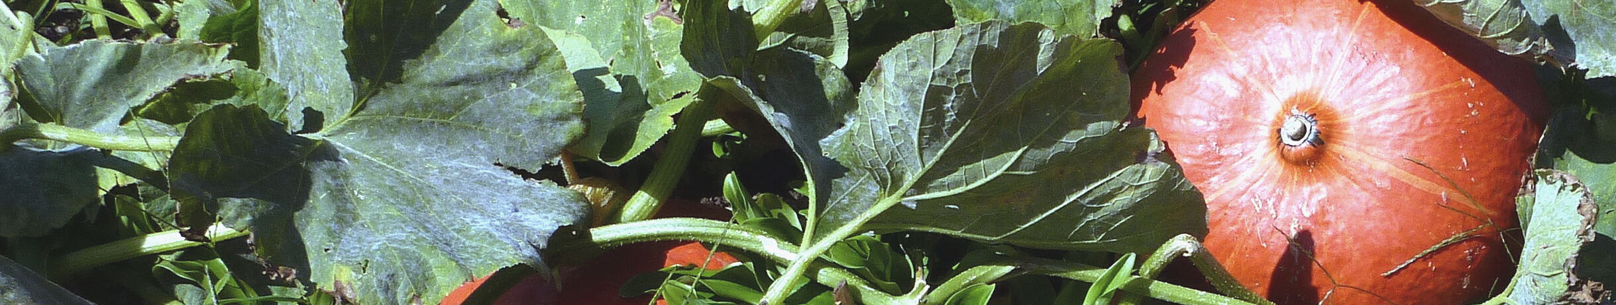


KHỞI ĐỘNG

Slide 3




Slide 4
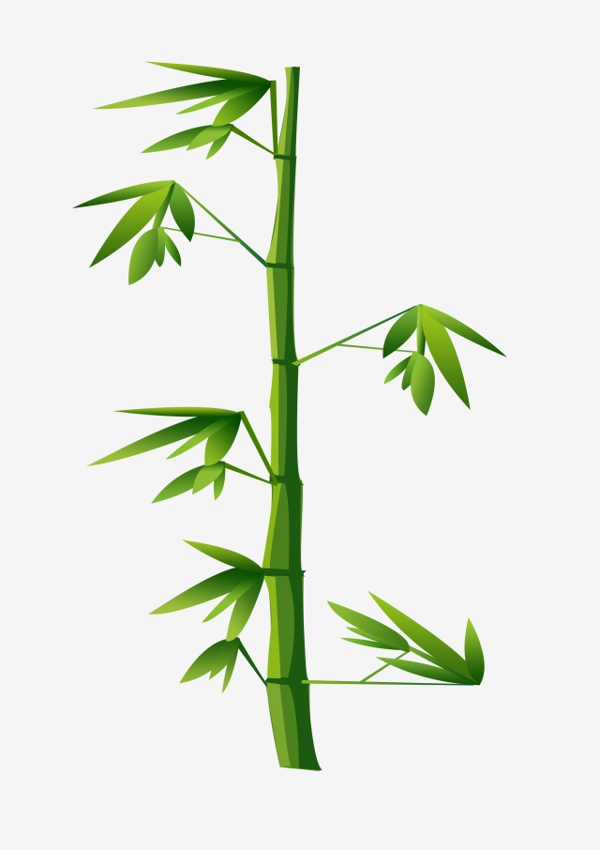
LUẬT CHƠI
  Sau khi được Bụt bày cách chặt 100 đốt tre. Anh Khoai mang tre về nhà và cần phải ghép thành cây tre trăm đốt
  Em hãy giúp anh Khoai bằng cách trả lời các câu hỏi được đưa ra.
  Mỗi câu trả lời đúng tương ứng với việc ghép được một đốt tre và tính 1 điểm.
  Có 7 đốt tre cần được ghép tương ứng 7 câu hỏi.
  Thời gian suy nghĩ cho mỗi câu hỏi là 10 giây.

Slide 5
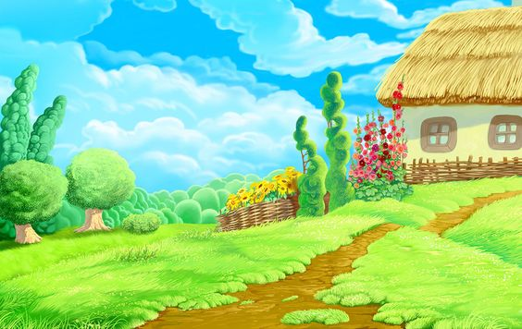


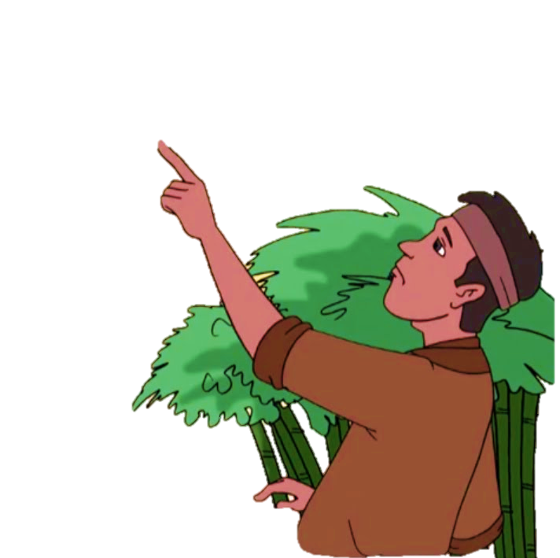
1
2
3
4
5

Slide 6
Câu 1: Bài thơ “Tiếng vọng” kể về điều gì?
Câu chuyện chú chim sẻ nhỏ và cậu bé

Slide 7
Câu 2. Con chim sẻ nhỏ chết trong hoàn cảnh như thế nào?
Chết trong đêm bão về gần sáng

Slide 8
3. Con chim sẻ nhỏ chết để lại điều gì?
Để lại những quả trứng đang ấp giở.

Slide 9
4. Tác giả cảm thấy thế nào trước cái chết của con chim sẻ?
Có lỗi, ân hận, day dứt

Slide 10
5. Qua bài thơ, em rút ra bài học gì?
Cầu biết yêu thương laoif vận, không nên vì sự vô tâm của bản thân mà gây ảnh hưởng, tạo nên những đau đớn cho người khác

Slide 11
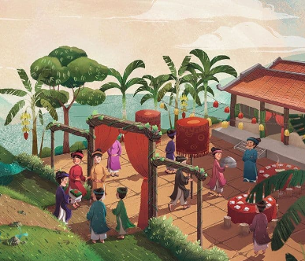


THE END

Slide 12
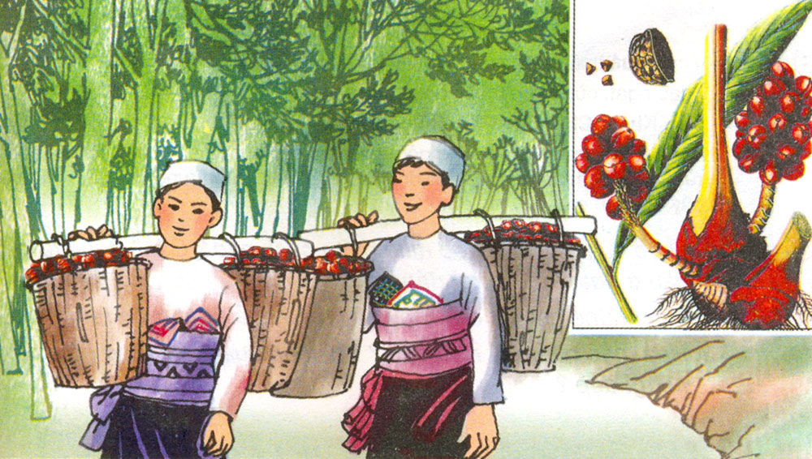

Slide 13
TẬP ĐỌC
Mùa thảo quả
Tác giả: Theo Ma Văn Kháng

Slide 14




YÊU CẦU CẦN ĐẠT
KHÁM PHÁ
PHÂN TÍCH
Đọc đúng, hiểu nghĩa của từ
Trả lời đúng câu hỏi SGK từ đó rút ra nội dung bài học
THỰC HÀNH
VẬN DỤNG
Dựa vào bài học biết vận dụng vào thực tế

Slide 15
KHÁM PHÁ

Slide 16
Mùa thảo quả
Thảo quả trên rừng Đản Khao đã vào mùa.
Gió tây lướt thướt bay qua rừng, quyến hương thảo quả đi, rải theo triền núi, đưa hương thảo quả ngọt lựng, thơm nồng vào những thôn xóm Chin San. Gió thơm. Cây cỏ thơm. Đất trời thơm. Người đi từ rừng thảo quả về, hương thơm đậm ủ ấp trong từng nếp áo, nếp khăn.
Thảo quả trên rừng Đản Khao đã chín nục. Chẳng có thứ quả nào hương thơm lại ngây ngất kỳ lạ đến như thế. Mới đầu xuân năm kia những hạt thảo quả gieo trên đất rừng, qua một năm, đã lớn cao tới bụng người. Một năm sau nữa, từ một thân lẻ, thảo quả đâm hai nhánh mới. Sự sinh sôi sao mà mạnh mẽ vậy. Thoáng cái, dưới bóng râm của rừng già, thảo quả lan tỏa nơi tầng rừng thấp, vươn ngọn, xòe lá, lấn chiếm không gian.
Sự sống cứ tiếp tục trong âm thầm, hoa thảo quả nảy dưới gốc cây kín đáo và lặng lẽ. Ngày qua trong sương thu ẩm ướt và mưa rây bụi mùa đông, những chùm hoa khép miệng bắt đầu kết trái. Thảo quả chín dần. Dưới đáy rừng tựa như đột ngột, bỗng rực lên những chùm thảo quả đỏ chon chót, như chứa lửa, chứa nắng. Rừng ngập hương thơm. Rừng sáng như có lửa hắt lên từ dưới đáy rừng.
Rừng say ngây và ấm nóng. Thảo quả như những đốm lửa hồng, ngày qua ngày lại thắp thêm nhiều ngọn mới, nhấp nháy vui mắt.
Ma Văn Kháng

Slide 17
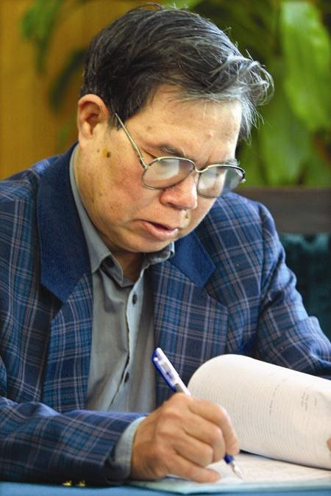
TÌM HIỂU TÁC GIẢ
Nhà văn Ma Văn Kháng tên thật là Đinh Trọng Đoàn, sinh ngày 01/12/1936 ở Hà Nội. Tuổi thiếu thời ông có sang Trung Quốc học tập một thời gian. Mãi đến năm 27, ông mới tốt nghiệp Đại học Sư phạm Hà Nội. Sau khi ra trường, Ma Văn Kháng xin lên miền núi dạy học. Ông sống và gắn bó với đồng bào dân tộc miền núi hơn 20 năm. Mãi sau này ông mới chuyển về sống và làm việc tại Hà Nội.
NHÀ VĂN : MA VĂN KHÁNG

Slide 18
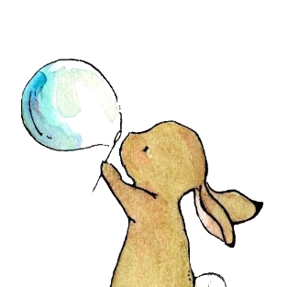

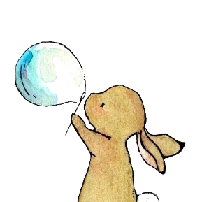
CHIA ĐOẠN
03
01
Còn lại.
Từ đầu đến … nếp áo, nếp khăn.
02
Thảo quả... lấn chiếm không gian

Slide 19


LUYỆN ĐỌC
Đọc diễn cảm bài văn với giọng nhẹ nhàng, thể hiện cảm hứng ca ngợi vẻ đẹp của rừng thảo quả. Biết nhấn mạnh những từ ngữ, hình ảnh, màu sắc, mùi vị của rừng thảo quả.

Slide 20


LUYỆN ĐỌC
Luyện đọc câu
Luyện đọc đúng
Gió tây lướt thướt bay qua rừng, quyến hương thảo quả đi, rải theo triền núi, đưa hương thảo quả ngọt lựng, thơm nồng vào những thôn xóm Chim San. Gió thơm. Cây cỏ thơm. Đất trời thơm.
Đản Khan, Chin San, đỏ chon chót, nhấp nháy, lướt thướt, chín nục, sầm uất, …
/
/
/

Slide 21
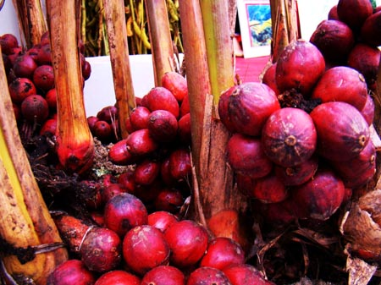
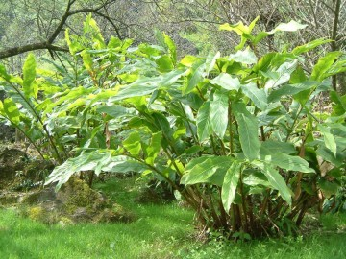
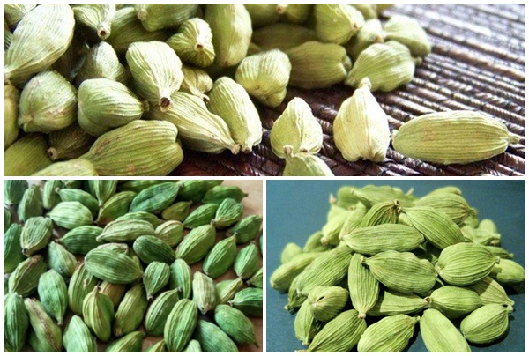

TỪ KHÓ VÀ GIẢI NGHĨA TỪ
Thảo quả: cây thân cỏ, quả hình bầu dục, lúc chín màu đỏ, tỏa mùi thơm ngào ngạt, dung làm thuốc hoặc gia vị.

Slide 22
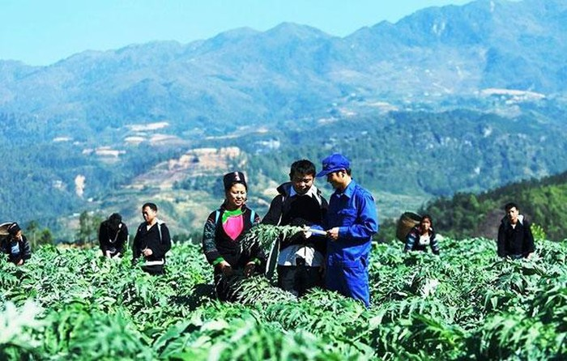
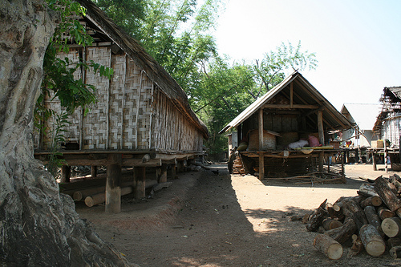

TỪ KHÓ VÀ GIẢI NGHĨA TỪ
Đản Khao, Chin San: tên những vùng đất thuộc tỉnh Lào Cai

Slide 23
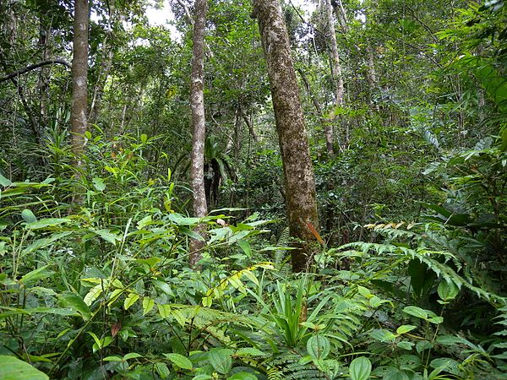
TỪ KHÓ VÀ GIẢI NGHĨA TỪ
Tầng rừng thấp: tầng rừng gồm các loại cây bụi và dây leo dưới đất (tầng rừng giữa gồm các loại cây có độ cao trung bình, tầng rừng cao gồm các loại cây to, thân cao vút, tán rộng).

Slide 24
PHÂN TÍCH

Slide 25
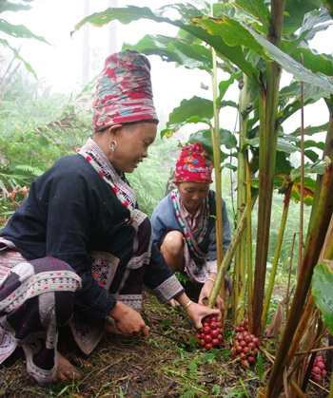
Thảo quả báo hiệu vào mùa bằng cách nào?
Thảo quả báo hiệu vào mùa bằng mùi thơm đặc biệt quyến rũ và lan xa, làm cho gió thơm, cây cỏ thơm, đất trời thơm, từng nếp áo, nếp khăn của người đi rừng cũng thơm.

Slide 26
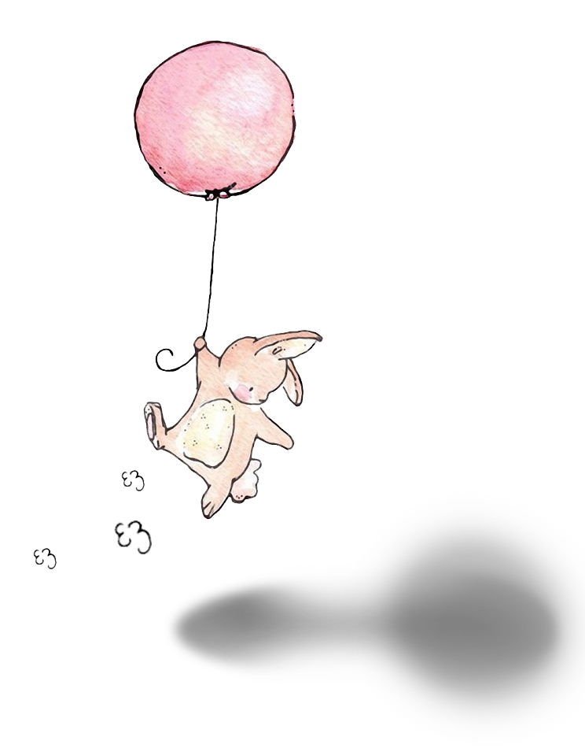
Cách dùng từ, đặt câu ở đoạn 1 có gì đáng chú ý?
Các từ hương và thơm được lặp đi lặp lại cho ta thấy thảo quả có mùi hương đặc biệt. Có câu dài, câu ngắn xen lẫn nhau

Slide 27
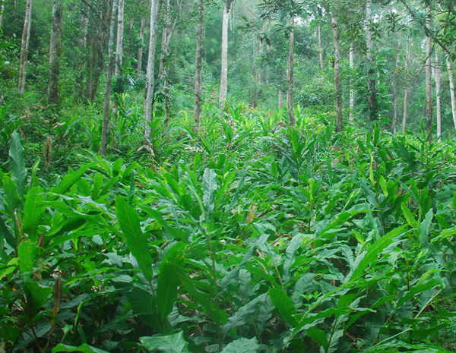
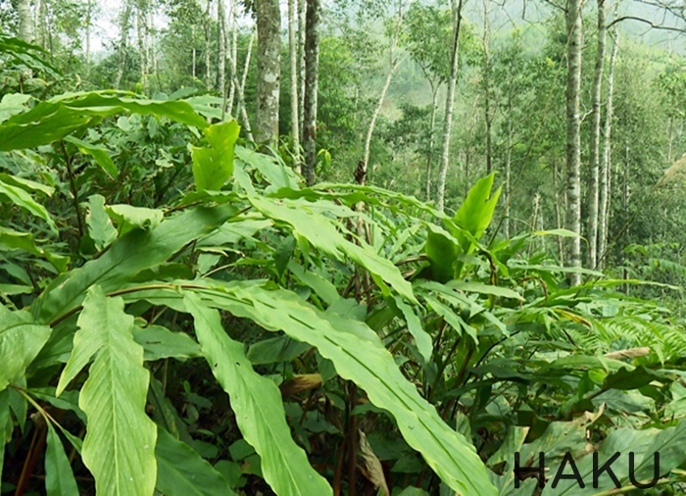
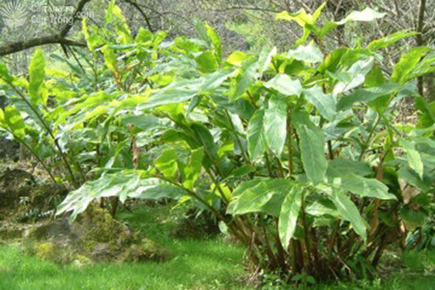
Tìm những chi tiết cho thấy cây thảo quả phát triển rất nhanh?
Qua một năm, hạt thảo quả đã thành cây. Một năm sau nữa, mỗi thân lẻ đâm thêm hai nhánh mới. Thoáng cái, thảo quả đã thành khóm lan tỏa, vươn ngọn, xòe lá, lấn chiếm không gian.

Slide 28

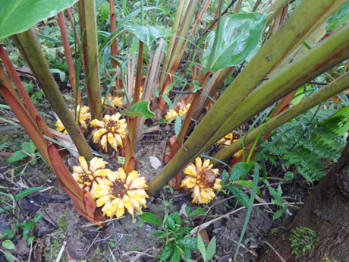
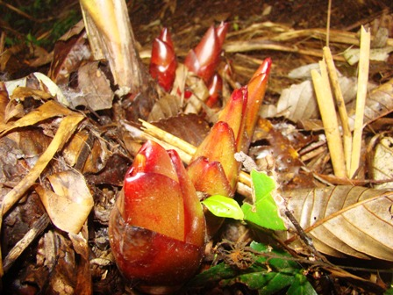
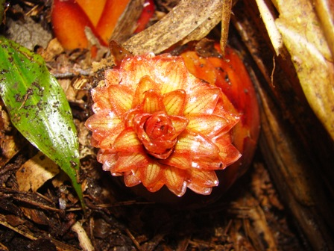
Hoa thảo quả nảy ở đâu?
Hoa thảo quả nảy dưới gốc cây kín đáo và lặng lẽ.

Slide 29
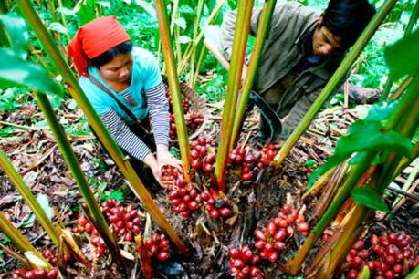
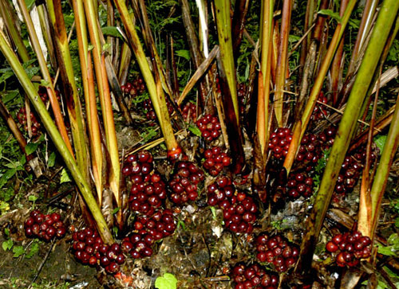
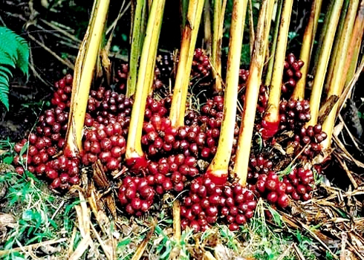
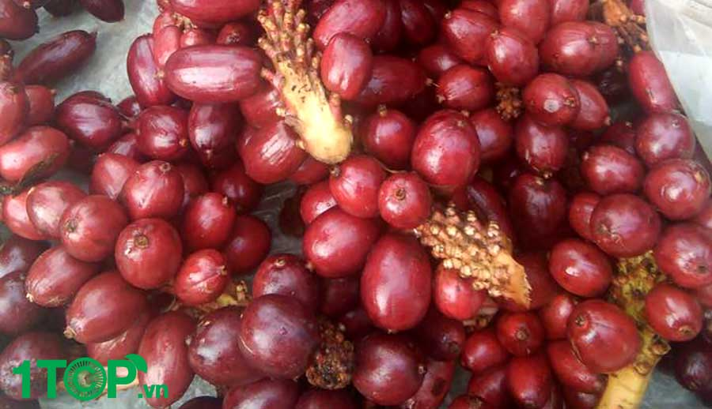
Khi thảo quả chín rừng có nét gì đẹp?
Khi thảo quả dưới đáy rừng rực lên những chùm thảo quả đỏ chon chót như chứa lửa, chứa nắng.

Slide 30
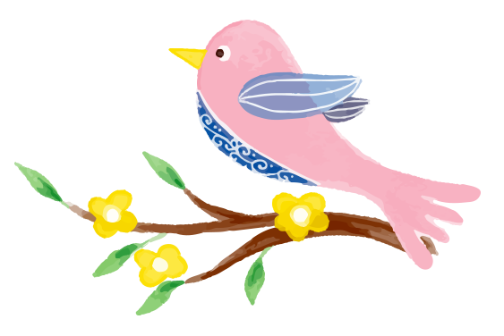

Qua bài tác giả muốn nói với chúng ta điều gì?
Nội dung: Bài văn cho ta thấy vẻ đẹp, hương thơm đặc biệt, sự sinh sôi phát triển nhanh đến bất ngờ của rừng thảo quả qua nghệ thuật miêu tả đặc sắc của nhà văn.

Slide 31
THỰC HÀNH

Slide 32

LUYỆN ĐỌC DIỄN CẢM
Thảo quả trên rừng Đản Khao đã vào mùa.
Gió tây lướt thướt bay qua rừng, quyến hương thảo quả đi, rải theo triền núi, đưa hương thảo quả ngọt lựng, thơm nồng vào những thôn xóm Chin San. Gió thơm. Cây cỏ thơm. Đất trời thơm. Người đi từ rừng thảo quả về, hương thơm đậm ủ ấp trong từng nếp áo, nếp khăn.

Slide 33


Thảo quả trên rừng Đản Khao đã vào mùa.
Gió tây lướt thướt bay qua rừng, quyến hương thảo quả đi, rải theo triền núi, đưa hương thảo quả ngọt lựng, thơm nồng vào những thôn xóm Chin San. Gió thơm. Cây cỏ thơm. Đất trời thơm. Người đi từ rừng thảo quả về, hương thơm đậm ủ ấp trong từng nếp áo, nếp khăn.

Slide 34
VẬN DỤNG

Slide 35
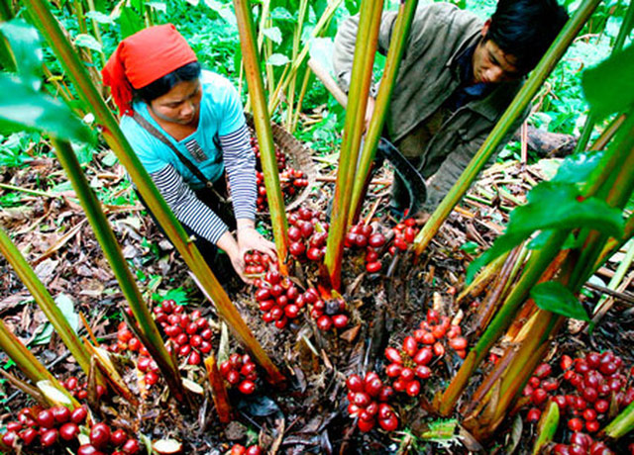
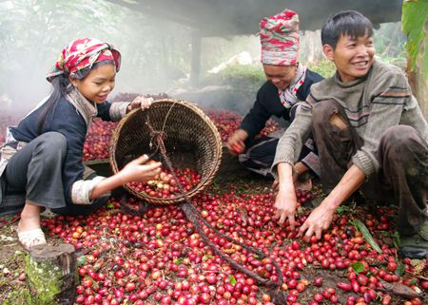
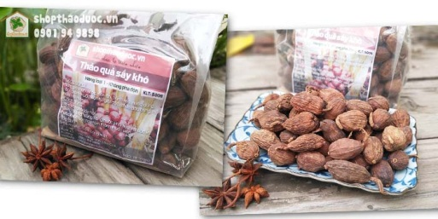
Thảo quả, một loại gia vị và là dược liệu quý, được trồng nhiều ở Hà Giang, Lào Cai

Slide 36
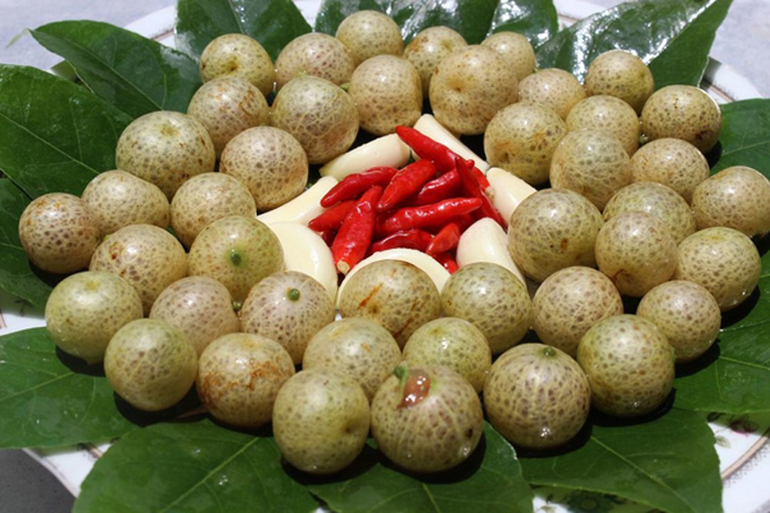
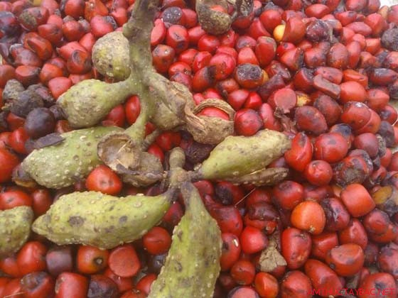
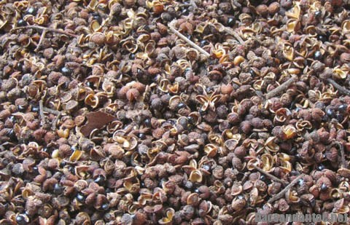
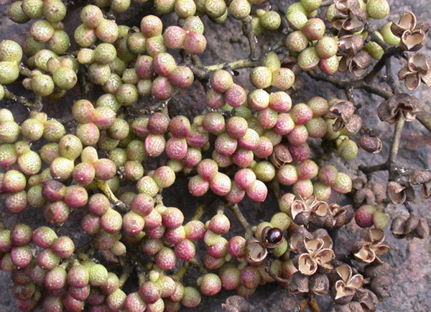
Mắc mật
Hạt dổi
Mắc khén

Slide 37
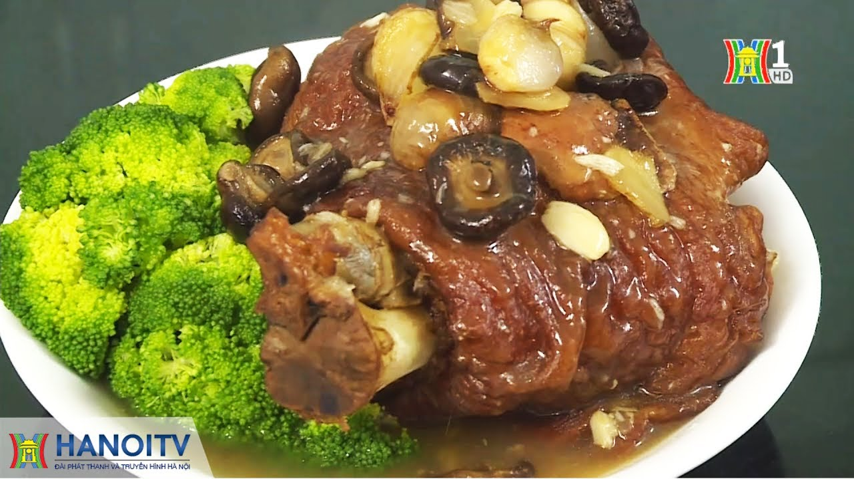
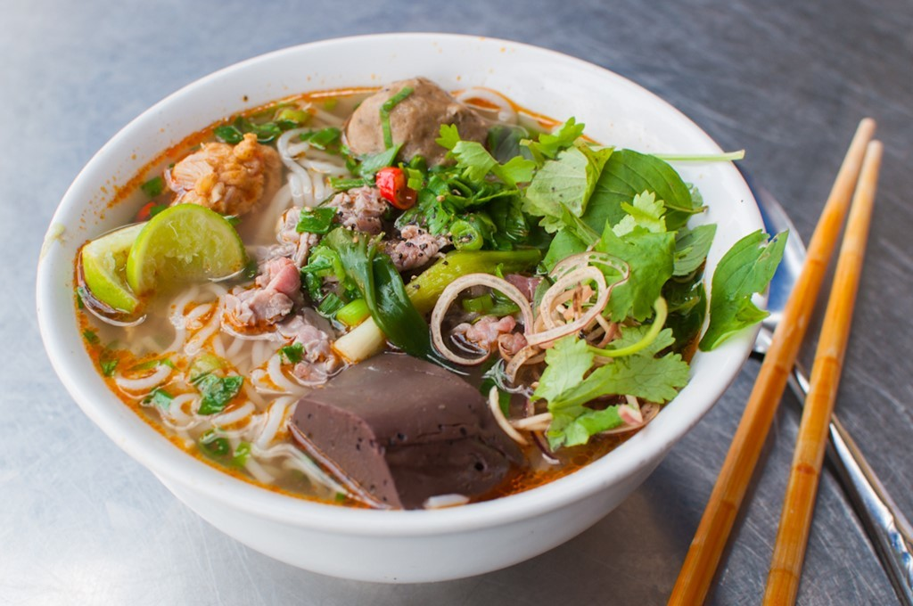
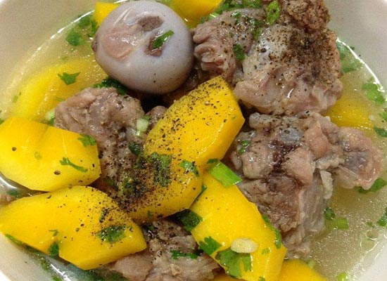
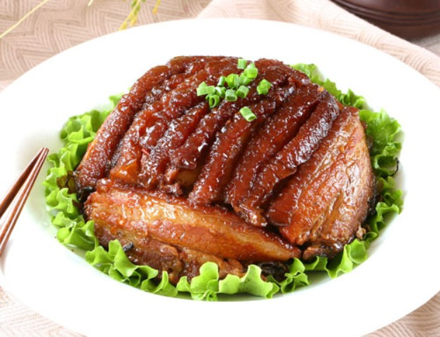

Slide 38

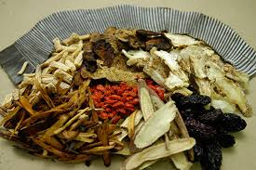
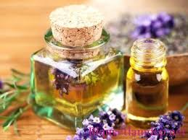

Thuốc bắc
Thực phẩm
Tinh dầu
Thuốc đông y

Slide 39
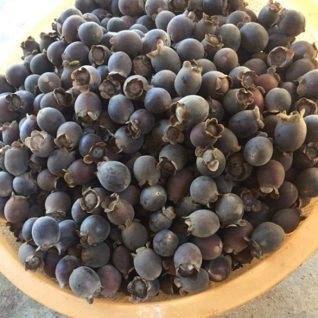
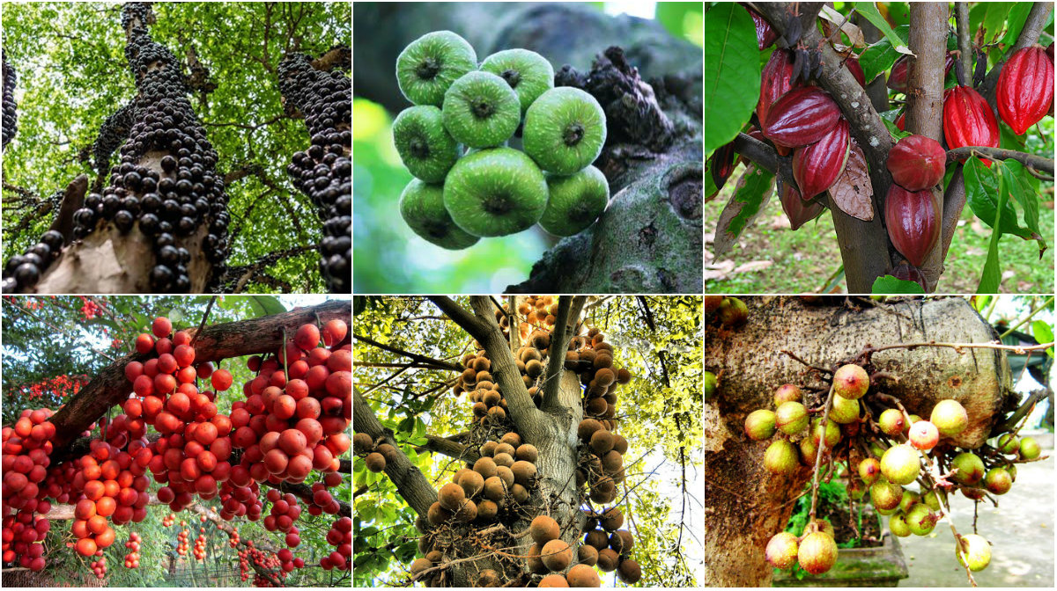
Một số loại thuốc từ thiên nhiên

Slide 40
Chào tạm biệt các em
Giáo viên:

